Slide 1
Guía de Contribución
Documentación
Generado el 24 de November de 2025

Slide 2
Resumen Ejecutivo
Total de Palabras: 1,154
Total de Secciones: 56
Bloques de Código: 7
Legibilidad: 100.0/100
Complejidad: 21.00

Slide 3
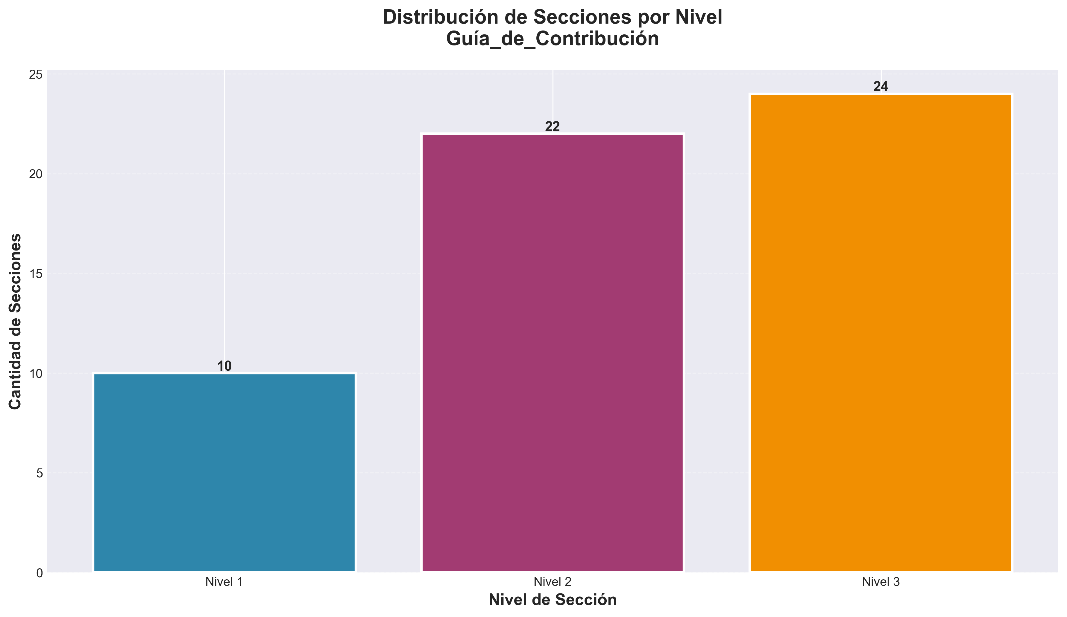

Slide 4
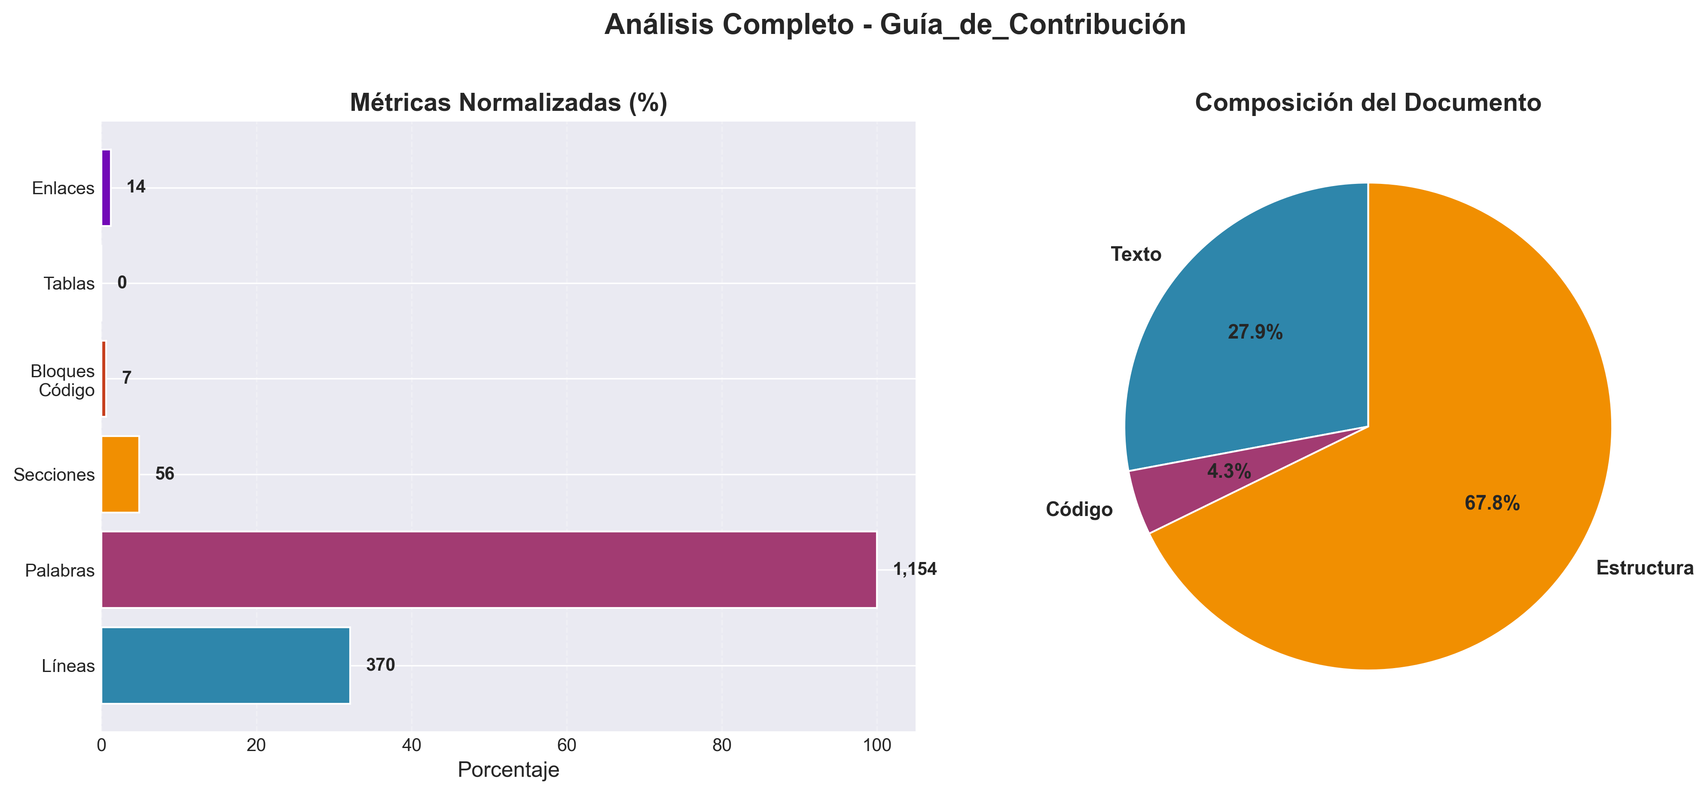

Slide 5
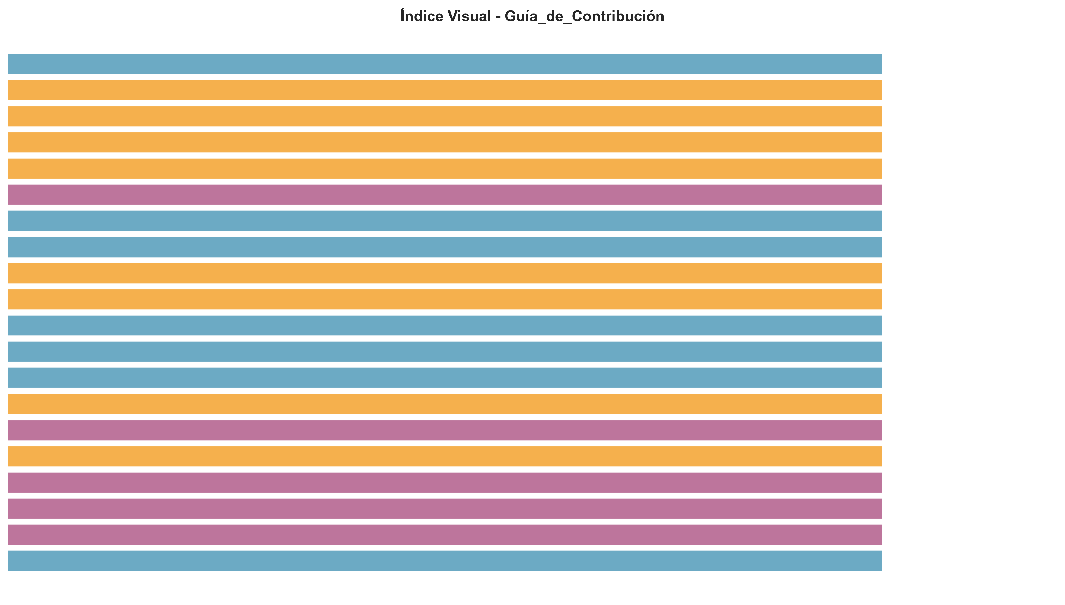

Slide 6
Estructura del Documento
• 🤝 Guía de Contribución - Documentos BLATAM
• 📋 Tabla de Contenidos
• 🤝 Código de Conducta
• 💡 ¿Cómo Puedo Contribuir?
• Tipos de Contribuciones
• 🔄 Proceso de Contribución
• 1. Preparar tu Entorno
• Clonar el repositorio
• Crear una rama para tu contribución
• Instalar dependencias (si aplica)

